Slide 1
第一章 机械运动的描述
研究对象：机械运动的规律及其应用。
机械运动：物体之间（或物体各部分之
间）相对位置的变动。
参照系：描述机械运动首先要选择参照物，并在其上建立坐标系。参照物和坐标系一起称为参照系。

Slide 2
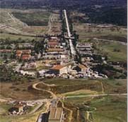
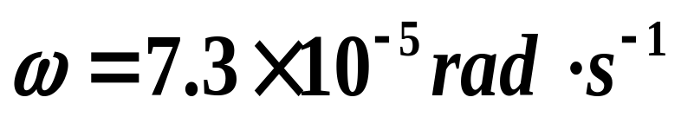
地面参照系
地面是一个最常用的惯性系。但只能说地面是一个近似的惯性系，而不是一个严格的惯性系，因为地球有自转角速度：
因此，地球上的物体有法向加速度。

Slide 3

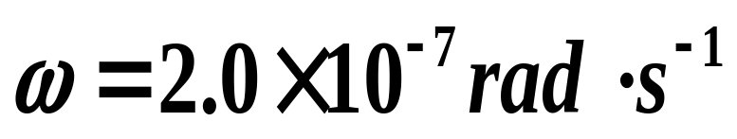
地心参考系
地心参考系相对地面参考系严格些，地球绕太阳公转的角速度：

Slide 4
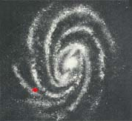
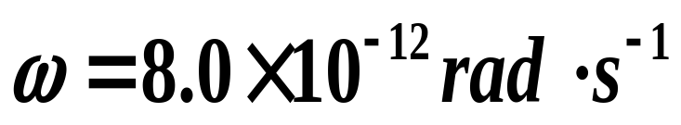
日心参考系
日心参考系相对地心参考系更严格些，但太阳还绕银河中心旋转，旋转角速度是：

Slide 5

FK4参考系
FK4参考系是以选定的1535颗恒星的平均静止的位形作为基准的参考系，是比以上三个参考系都严格的惯性系。

Slide 6
1.1 描述质点运动的线量
质点：具有一定质量，而大小、形状可以忽略的物体。
质点具有相对性
例如：
地球与质点
电子与质点
地球与质点
电子与质点
是一个理想模型，它把物体抽象为用物体特性的物理量（质量、带电量等）表示的一个几何点。
线量：位置、位移、速度和加速度矢量等描述质点运动的基本物理量。

Slide 7
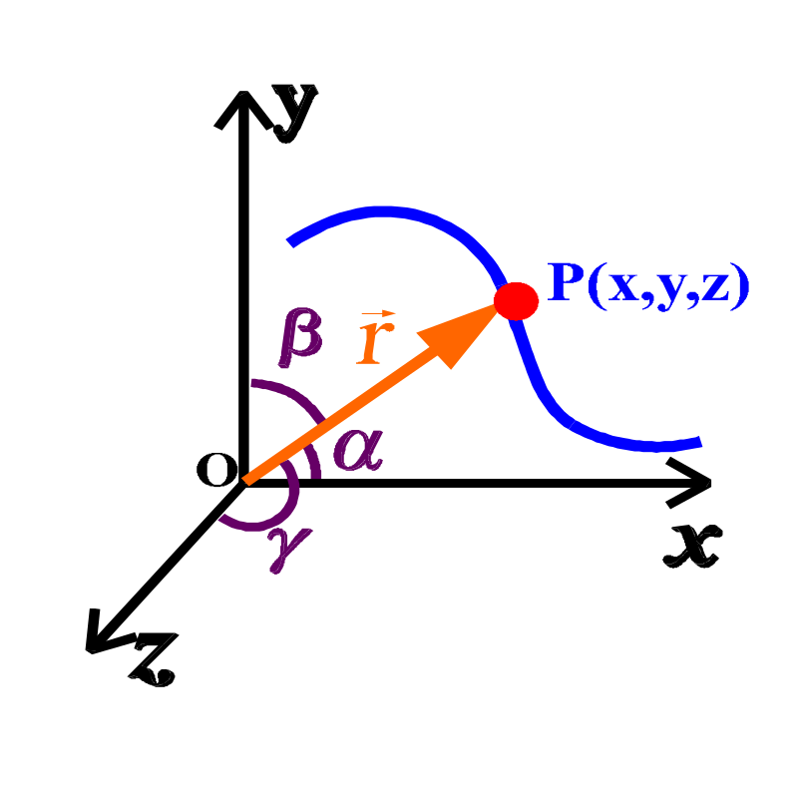
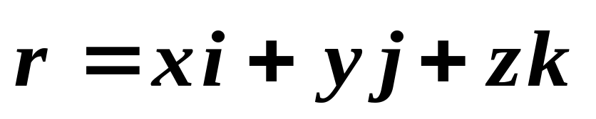
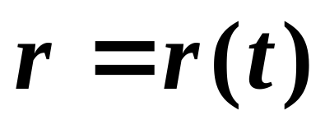
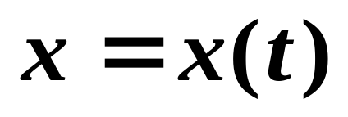
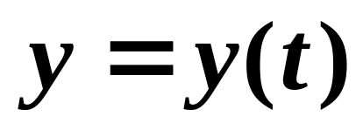
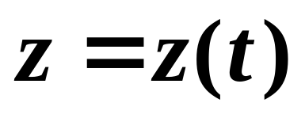
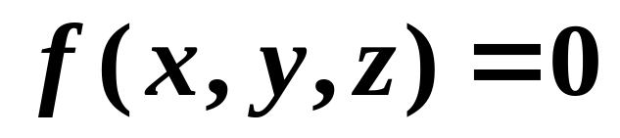
一、位置矢量和轨迹方程
（Position Vector and Track Equation)
位置矢量：
原点到考察点的有向线段
运动方程：
位置随时间t变化关系
轨道方程：

Slide 8
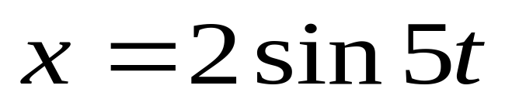

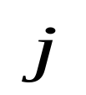
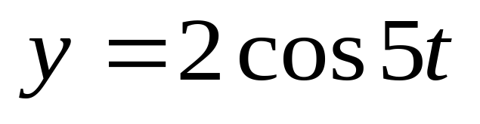


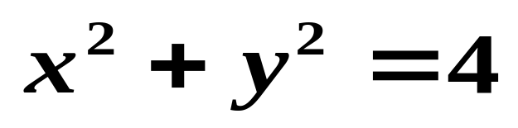
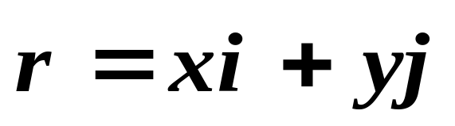
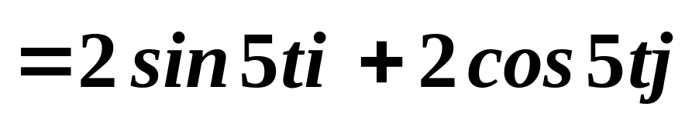
例1-1：一质点运动方程为
y
P(x,y)
S
x
O
确定其轨道方程和位置矢量。
解：由上两式消去时间t后得到
该质点是在xy平面上作以原点为圆心、半径为2m的圆周运动。
位置矢量是

Slide 9
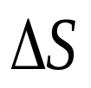
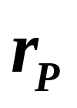
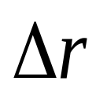
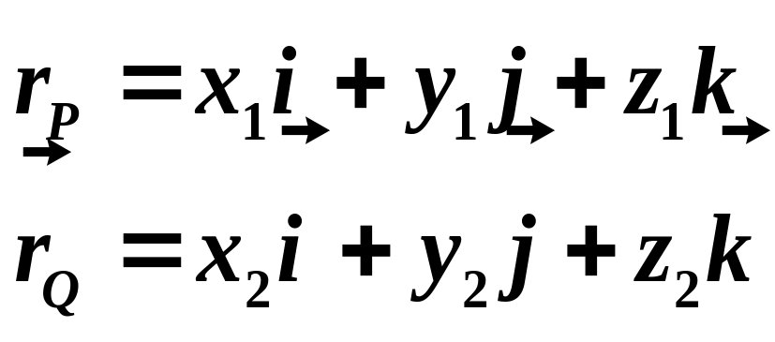

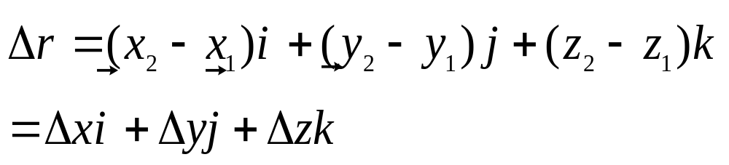
二、位移和路程
(Displacement and Distance Travelled)
1.位移
y
由初位置 P 指向末位置 Q 的矢量，表示质点在 Δ t 内的位置变化。
P
Q
x
O
z
位移定义

Slide 10



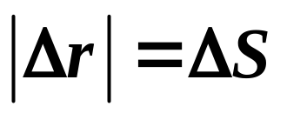
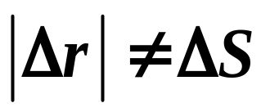
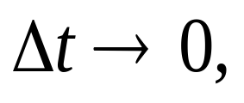
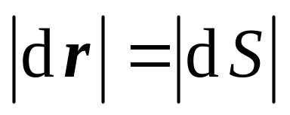
2.路程
y
质点通过实际路径的总长度。
P
Q
x
1⁰. 标量性
O
2⁰. 与原点选取无关
z
3⁰. 位移与路程不同概念
位移与路程
位移只决定于始末位置，与路程无关，状态量；
路程是实际通过的路径长度，是标量，过程量。
一般 仅当
即
微分情况下,

Slide 11
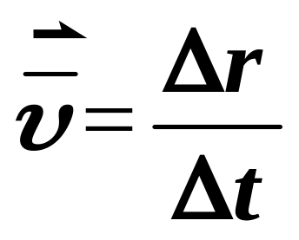

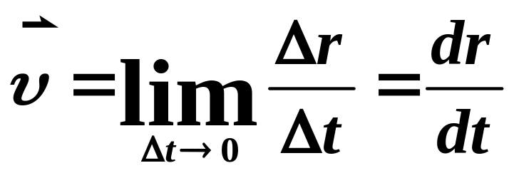
三、速度和速率(Velocity and Speed)
1.速度
描述质点位置变化快慢和运动方向矢量
（1）平均速度
y
P
（2）瞬时速度
Q
x
O
z
在直角坐标系中

Slide 12
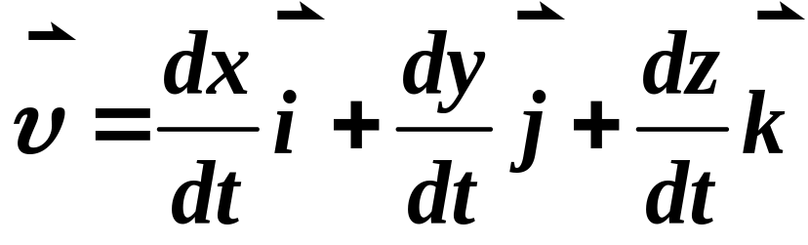
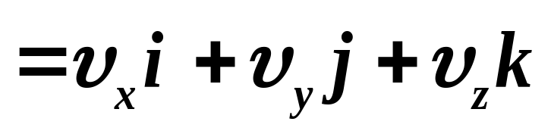
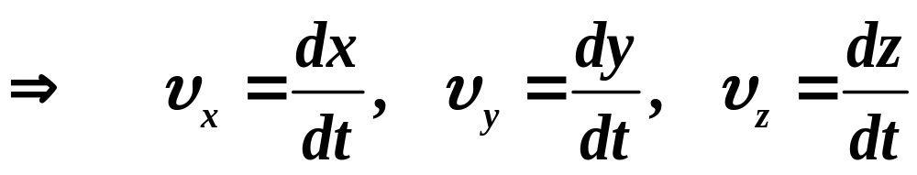


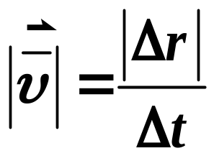
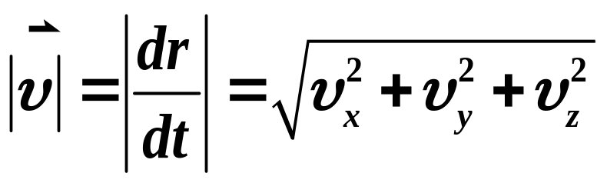
y
平均速度与瞬时速度意义不同
P
平均速度：
Q
方向：割线 方向。
x
O
大小：
瞬时速度：
z
瞬时速度
方向：切线方向。
大小：

Slide 13
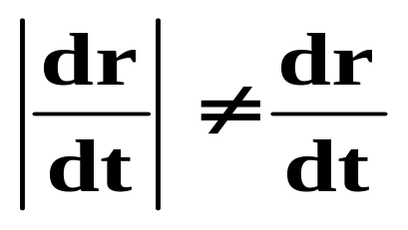

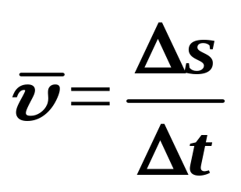

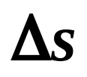
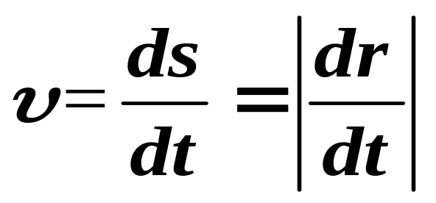
方向、大小之一变化，速度即发生变化。而且与参照系有关。
注意
2.速率
(1)平均速率
反映质点在 内在路程
上平均移动的快慢.
(2)瞬时速率
速率与速度意义不同，前者是路程变化，后者是位移变化；前者是标量，后者是矢量。
平均速度的数值一般不等于平均速率，但瞬时速度的大小等于瞬时速率。

Slide 14
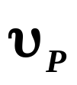
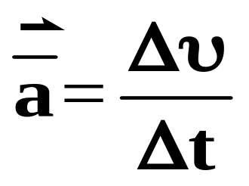
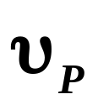
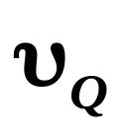


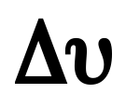

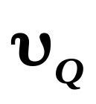
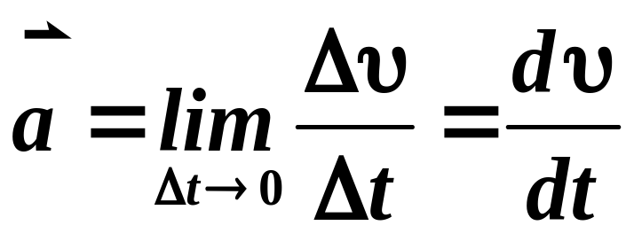
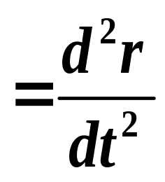
四、加速度(acceleration)
描述速度在大小和方向上随时间变化快
慢的物理量。
y
1.平均加速度
P
Q
是矢量，其方向为 的方向。
x
o
2.瞬时加速度
z

Slide 15
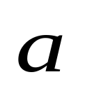
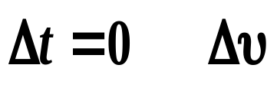
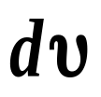

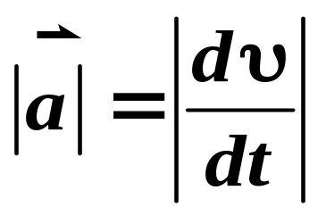


1⁰. 的方向：
当 的极限方向即 的方向。
当质点作曲线运动时， 的方向总是指向
轨迹曲线凹的一面，与同一时刻速度 的
方向一般是不同的。
2⁰. 的大小
3⁰.在直角坐标系中， 的分量式

Slide 16












4⁰. 的相对性 ：与参考系的选择有关。
3.切向加速度和法向加速度
圆周运动
R
P
O
t时刻：P点
t+Δt时刻：Q点

Slide 17











Q
Δθ
R
P
O
其中：
向心加速度
Δθ

Slide 18











一般曲线运动
这时有：
ρ是P点的曲率半径。
曲线运动演示

Slide 19


一： 运动学的微积分问题
微分问题：已知物体的运动方程，求任一时刻的速度、加速度。
积分问题：已知物体的加速度及初始条件，求运动方程。

Slide 20





例1-2：一质点运动方程为
（SI）
，求：⑴t=1s和t=2s时位矢；
⑵t=1s到t=2s内位移；
⑶t=1s到t=2s内质点的平均速度；
⑷t=1s和t=2s时质点的速度；
⑸t=1s到t=2s内的平均加速度；
⑹t=1s和t=2s时质点的加速度。
解：
（1）
（2）
（3）

Slide 21





⑷t=1s和t=2s时质点的速度；
⑸t=1s到t=2s内的平均加速度；
⑹t=1s和t=2s时质点的加速度。
（4）
（5）
（6）

Slide 22





例1－3：
一质点沿x轴作直线运动，其方程为：
求：质点在第2秒内所经过的路程。
解：
分析有：
2s
0s
1s
1.5s

Slide 23






例4
一质点沿x轴运动，其加速度方程为 a = 4t ，初始条件为 t = 0，v₀ = 0，x₀ = 10，求：质点的速度和位移方程。
解：

Slide 24




例5
已知质点的加速度与位移的关系式a = 3x+2，t = 0时v₀ = 0、x = 0，试确定 v 与 x 的关系式
解：

Slide 25






例6
质点沿 x 轴运动，加速度与速度关系为
a = - kv ( k为常数 ），初始位置为 x_{0，}速度为 v₀，试求：速度，位移。
解：

Slide 26

二： 切向、法向问题

Slide 27








[例１]已知：R＝25m，s=t³+2t²(sI）．
求：t=2s时质点的切向加速度．法向加速度
及加速度的大小．
解：

Slide 28







例2
一质点沿半径 R = 1m 圆周运动，已知走过的圆弧与时间的关系为：
试求：
〈1〉当总加速度a 恰好与半径成45⁰角
a_{τ}
时，质点所经过的路程。
a
θ
〈2〉质点任意时刻速率表达式
a_{n}
O
〈3〉质点任意时刻加速度表达式
解：

Slide 29









例3
1.已知质点在铅直平面内运动，运动方程为 （SI），试求：（1）任一时刻速度的大小（2）t=1s时的切向加速度大小（3）t=1s时的法向加速度大小；
解：

Slide 30
1.2 描述刚体运动的角量
刚体：
在任何情况下大小和形状都不变的物体
刚体是由大量质点组成的，在力作用下，组成物体的所有质点之间的距离始终保持不变。
刚体是理想模型，真正的刚体不存在。
定轴转动：
转轴的位置和方向固定不变的转动。
定轴转动
各个质元绕一固定直线（轴）作圆
周运动，各转动平面垂直于转轴。
p
转轴
角量：
角位移、角速度、角加速度

Slide 31





一、角位置和角位移
（Angle and Angular Displacement)
角位置θ ： 与Ox轴间的夹角。
角位移Δθ ：θ 的增量，
转轴
二、角速度(Angular Velcity)
P
1.平均角速度
r
θ
x
O
参考方向
在Δt时间里，角位移Δθ
2.瞬时角速度

Slide 32






注意
角速度ω可以定义为矢量，以 表示，它的方向为转轴方向，其指向用右手法则确定
O
角速度方向演示
三、角加速度(Angular Acceration)
1.平均角加速度
2.瞬时角加速度

Slide 33












四、角量和线量的关系
如图，利用几何关系得到：
o
注意到方向性：

Slide 34






匀变速直线运动和匀变速圆周运动对照表
直线运动（a不变）
圆周运动（β 不变）

Slide 35


运动学问题
微分问题：已知刚体的角运动方程，求任一时刻的角速度、角加速度。
积分问题：已知刚体的角加速度[或角速度]及初始条件，求角运动方程。

Slide 36








例1.
质点沿半径R = 2m的圆周自静止开始运动，角速度ω = 4 t，试求：t =1s 时速率，加速度，质点转过的圈数。
解：

Slide 37

曲线运动演示
返回

Slide 38

角速度方向演示
返回

